Slide 1
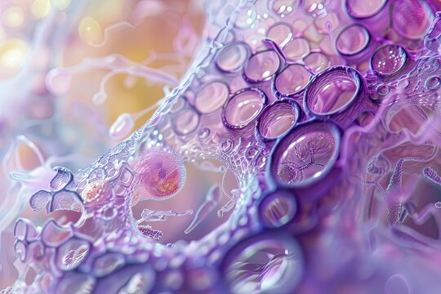

Ciclo Reproductor Femenino y Masculino.
Regulación Hormonal
Embriología - Licenciatura en Kinesiología y Fisiatría

Slide 2
Introducción
Objetivos de la clase:
Comprender los ciclos hormonales femenino y masculino.
Identificar el impacto en la práctica kinesiológica.
Importancia en Kinesiología:
Hormonas y su influencia en el sistema osteoartromuscular.
Ejemplo: Estrógenos y densidad ósea.

Slide 3
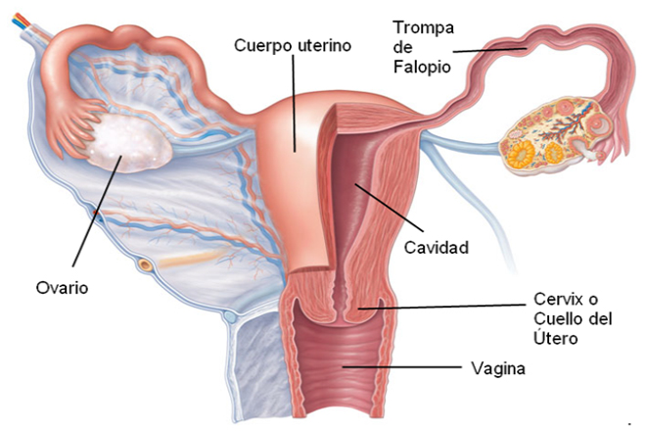
CICLO REPRODUCTIVO FEMENINO: CICLO MENSTRUAL
Fases del ciclo ovárico:
Folicular
Ovulatoria
Lútea
Fases del ciclo uterino:
Menstrual
Proliferativa
Secretora
Ciclo cervical
Hormonas involucradas:
FSH, LH, estrógenos, progesterona.
Notes:
El ciclo menstrual es un periodo de aproximadamente 28 días en el que la mujer experimenta cambios en su cuerpo, especialmente en el útero y los ovarios de su sistema reproductor, por la acción de las hormonas sexuales femeninas.
Todos estos cambios tienen como objetivo preparar a la mujer para un posible embarazo, desde que inicia su etapa reproductiva con la primera menstruación, hasta que llega la menopausia.
La duración del ciclo puede variar entre 23 y 35 días en función de la mujer, ya que algunas tienen ciclos más cortos o más largos.

Slide 4
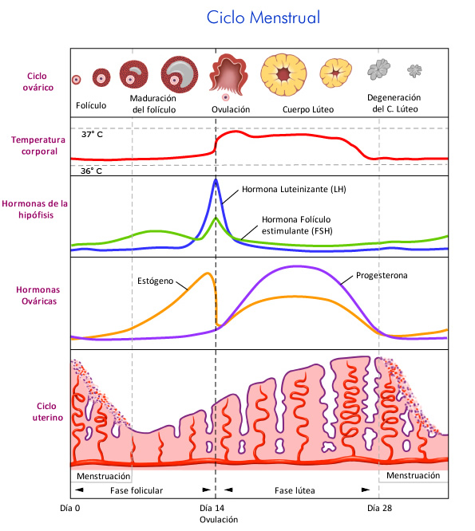

Slide 5
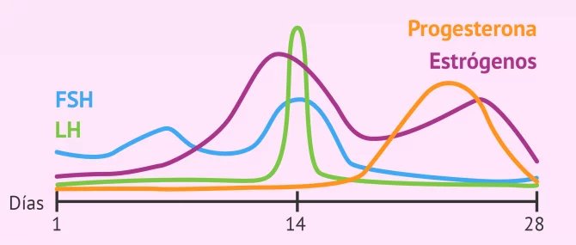
HORMONAS SEXUALES FEMENINAS
Las hormonas sexuales de la mujer se producen en su:
Hipófisis: hormona folículo estimulante (FSH) y hormona luteinizante (LH)
Ovarios: estrógenos y progesterona
Hormonas sexuales en el ciclo menstrual
Notes:
FSHhormona folículo estimulante. La FSH empieza a secretarse al inicio del ciclo sexual y su función consiste en estimular al ovario para que se desarrollen los folículos primordiales. Los folículos son unas estructuras llenas de líquidos que contienen a los óvulos en diferentes estados de maduración.
LHhormona luteinizante. Es hormona es la encargada de desencadenar la ovulación una vez el folículo que contiene al óvulo haya madurado por completo.
Estrógenosson las hormonas secretadas por el ovario a medida que los folículos se van desarrollando. Los estrógenos tienen una función reguladora de todo el ciclo menstrual, además de intervenir en el desarrollo sexual de la mujer.
Progesteronaes secretada por el ovario después de la ovulación. Su función principal consiste en aumentar el grosor endometrial para que el embrión pueda implantar y tenga lugar el embarazo.
El nivel de las hormonas sexuales femeninas varía a lo largo del ciclo menstrual. En función de la concentración de cada una de ellas, se diferencian las siguientes etapas:
Fase folicular
fase ovulatoria
Fasea lútea

Slide 6
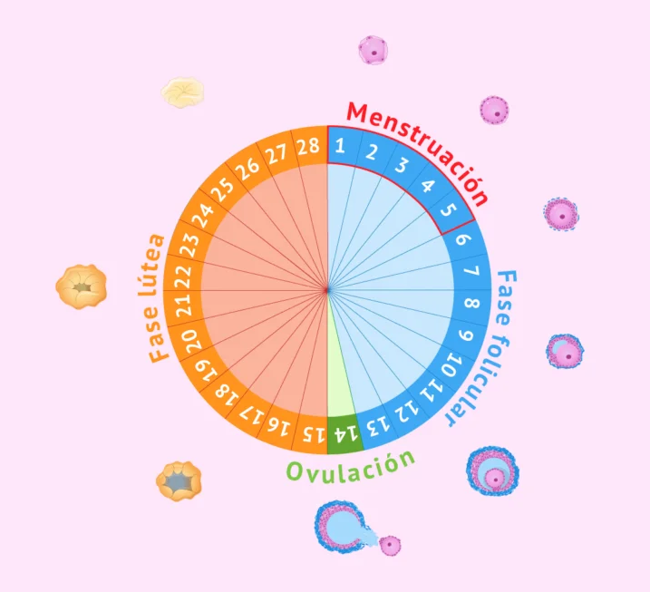
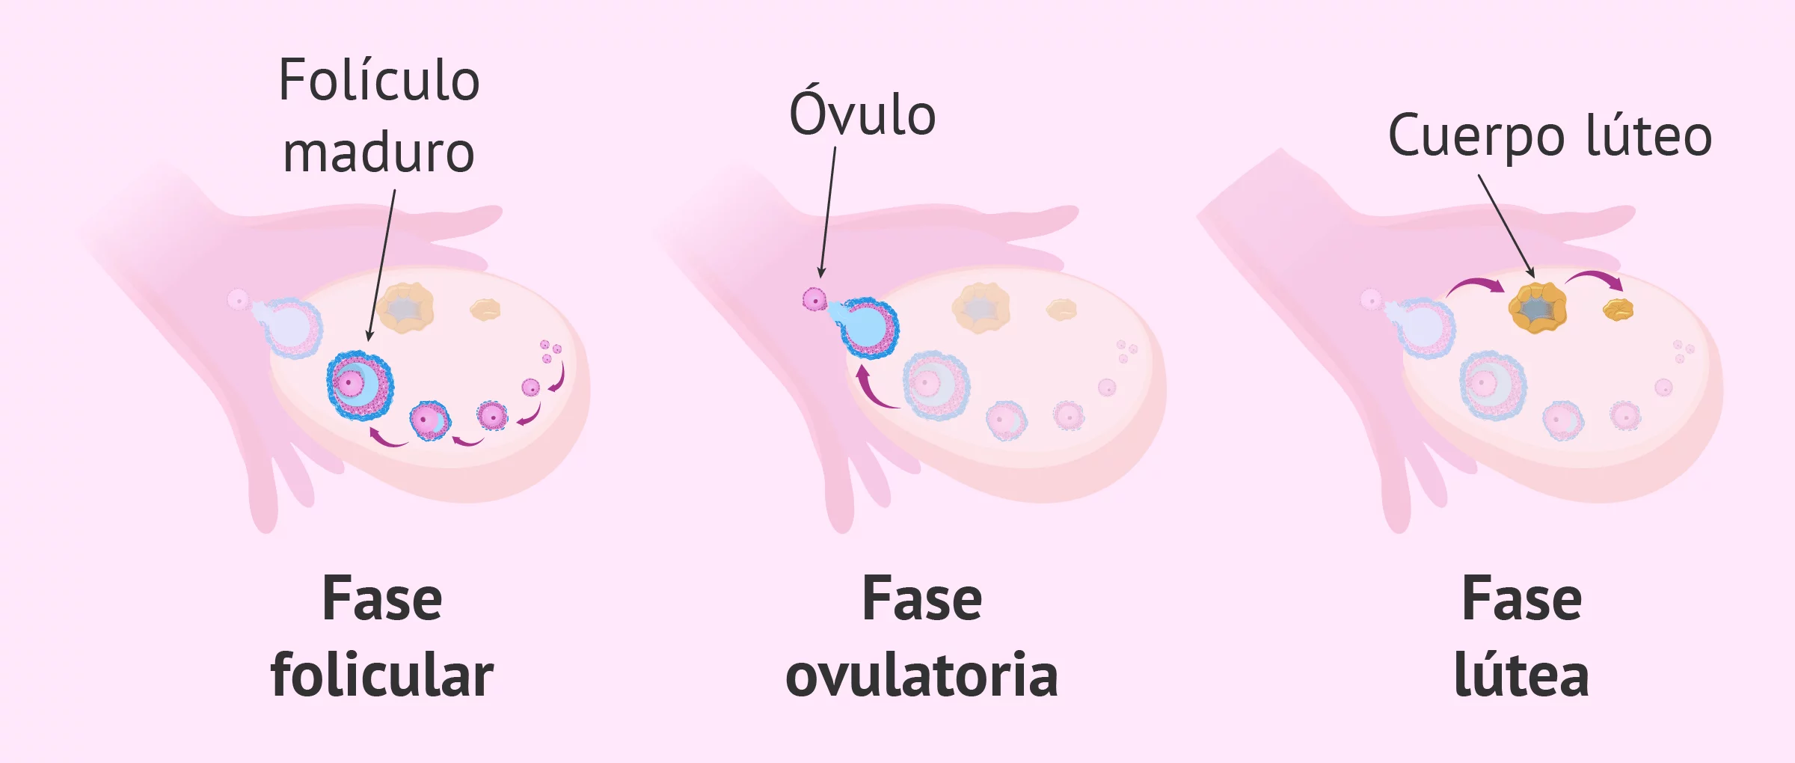
fases del ciclo menstrual
El nivel de las hormonas sexuales femeninas varía a lo largo del ciclo menstrual. En función de la concentración de cada una de ellas, se diferencian las siguientes etapas:
Fase folicular
fase ovulatoria
Fasea lútea
Notes:
A partir de este momento, será posible diferenciar entre varias etapas dentro del ciclo menstrual en función de los niveles hormonales y del proceso que ocurra.
Menstruación
El ciclo menstrual se inicia con la bajada de la menstruación. Este sangrado menstrual se corresponde con la descamación del endometrio debido a que no ha habido implantación embrionaria.

Slide 7
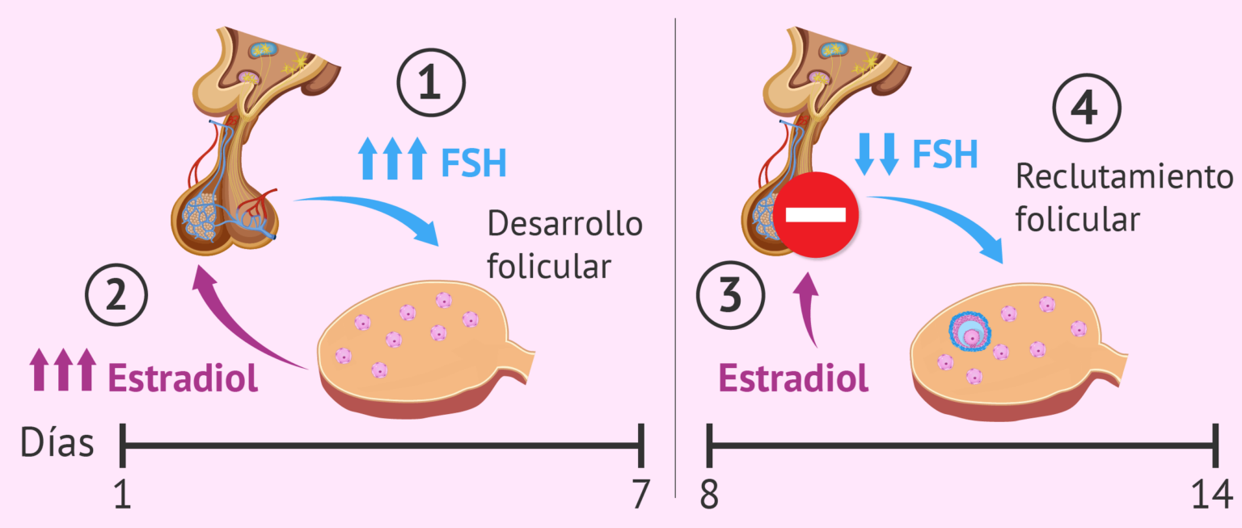
Fase folicular
Notes:
Fase folicular
La fase folicular, también conocida como fase proliferativa o preovulatoria, consiste en un proceso de crecimiento de los folículos ováricos que abarca desde el inicio de la menstruación hasta la ovulación.
Cuando la mujer llega a la pubertad, tiene una reserva ovárica de unos 500.000 folículos primordiales en sus ovarios. Éstos permanecen en estado latente, a la espera de ser seleccionados para desarrollarse en cada ciclo menstrual.
El aumento de la FSH hace que varios de estos folículos empiecen a crecer y migren hacia la superficie del ovario, constituyéndose una cohorte folicular.
El desarrollo de la cohorte folicular provoca la síntesis y secreción del estradiol, cuya función de regulación consiste en bloquear la producción de FSH por parte de la hipófisis.
La consecuencia de esto es un reclutamiento folicular: al disminuir el nivel de FSH, los folículos ováricos no son capaces de sobrevivir y continuar con su desarrollo. Tan solo uno de ellos llegará a madurar completamente y se convertirá en un folículo preovulatorio final.
Además, los estrógenos producidos durante esta fase proliferativa también contribuyen a la aparición de un moco cervical más acuoso y elástico, el cual favorece la entrada de espermatozoides. Los estrógenos también actúan sobre el endometrio, favoreciendo su engrosamiento.
Durante la etapa proliferativa del ciclo menstrual, una cohorte de folículos primordiales comienza a desarrollarse en el ovario debido al aumento de la hormona FSH por parte de la hipófisis. Este crecimiento folicular induce la producción de estradiol por parte del ovario, el cual actúa sobre la hipófisis con una retroalimentación negativa, es decir, frena la producción de FSH.
La consecuencia de la disminución de FSH es un reclutamiento folicular: solo uno de los folículos será capaz de responder al bajo nivel de FSH para continuar con su desarrollo y convertirse en un folículo preovulatorio. El resto de folículos no llegarán a madurar y degenerarán.

Slide 8
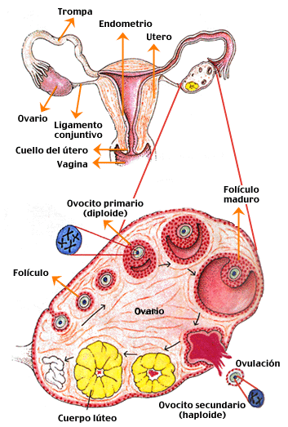
Fase ovulatoria
Alrededor del día 14 del ciclo menstrual, la hipófisis produce una subida de los niveles de LH, lo cual se conoce como pico de LH y que provoca la ovulación.
La ovulación es el proceso por el cual el folículo de Graaf se rompe y el óvulo maduro que contiene en su interior es liberado a la trompa de Falopio.
Notes:
Alrededor del día 14 del ciclo menstrual, la hipófisis produce una subida de los niveles de LH, lo cual se conoce como pico de LH y que provoca la ovulación.
La ovulación es el proceso por el cual el folículo de Graaf se rompe y el óvulo maduro que contiene en su interior es liberado a la trompa de Falopio.
Habitualmente, en cada ciclo menstrual, un único óvulo maduro es expulsado en una de las trompas de Falopio. En ocasiones, puede suceder la ovulación de dos folículos, aumentando así la probabilidad de tener un embarazo de mellizos.
El óvulo que se encuentra ahora en la trompa de Falopio permanecerá a la espera de un espermatozoide que pueda fecundarlo si ha habido relaciones sexuales. Si esto no sucede en las 24 horas siguientes a la ovulación, el óvulo envejecerá y ya no podrá fecundarse.
la FSH y LH secretadas por la hipófisis del cerebro. Estas hormonas alcanzan su máximo durante la fase ovulatoria del ciclo y, por tanto, son un buen indicador de los días fértiles, sobre todo la LH.

Slide 9
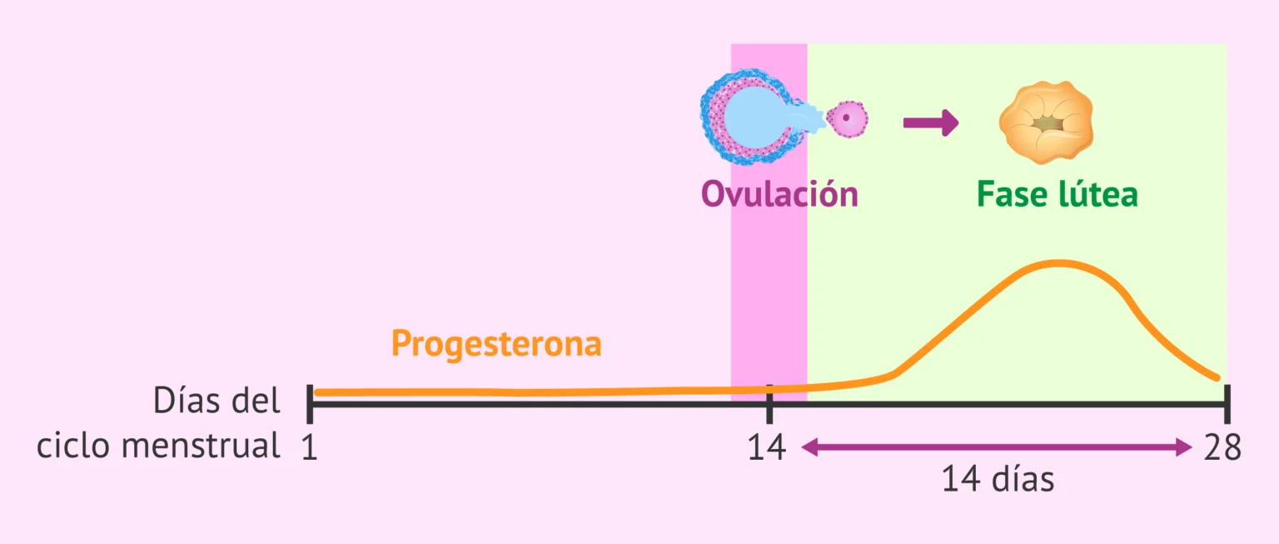
Fase lútea
La fase lútea es la que empieza justo después de la ovulación y que dura hasta el final del ciclo menstrual.
El folículo roto se transforma en un cuerpo amarillento denominado cuerpo amarillo o cuerpo lúteo. Este cuerpo es el responsable de producir estrógenos y progesterona, las dos hormonas que van a actuar sobre el endometrio.
Notes:
La fase lútea, también llamada fase secretora o postovulatoria, es la que empieza justo después de la ovulación y que dura hasta el final del ciclo menstrual, es decir, hasta que vuelve a haber un sangrado menstrual. Normalmente, la fase lútea dura unos 14 días de media (entre 12 y 16 días) y tiene una duración más estable que la fase folicular.
La fase lútea es una fase importante del ciclo menstrual, ya que en esta fase el cuerpo se prepara para una posible gestación. Sin embargo, si la mujer no se queda embarazada, al final de la fase lútea se desencadenará la menstruación, lo que supone el inicio de un nuevo ciclo menstrual.
La progesterona, secretada por el cuerpo lúteo, es la hormona protagonista durante la fase lútea. La acción de la progesterona en el endometrio uterino hará que este adopte las condiciones óptimas para albergar al embrión por si se produjera un embarazo en ese ciclo menstrual.
El folículo roto se transforma en un cuerpo amarillento denominado cuerpo amarillo o cuerpo lúteo. Este cuerpo es el responsable de producir estrógenos y progesterona, las dos hormonas que van a actuar sobre el endometrio.
En este momento, la progesterona es ahora la encargada de modificar el moco cervical para que se vuelva nuevamente impenetrable por los espermatozoides.

Slide 10
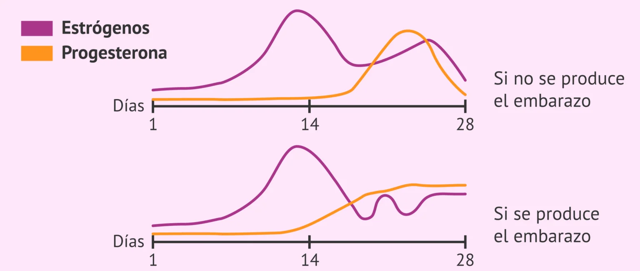
Fase lútea y hormonas sexuales
Niveles hormonales en la fase lútea
Notes:
A lo largo del ciclo menstrual no solo se producen cambios a nivel ovárico, sino también en el útero. El endometrio uterino (la capa que recubre el interior del útero) es el lugar donde debe implantar el embrión para dar lugar a una gestación y, por tanto, se prepara en cada ciclo por si esto ocurre.
Por ello, vamos a explicar qué eventos ocurren durante la fase lútea o postovulatoria del ciclo menstrual en cada uno de estos órganos.
En el ovario
Como hemos mencionado, los restos del folículo vacío después de la ovulación originan el cuerpo lúteo en el ovario. El cuerpo lúteo comienza a secretar estrógeno y, principalmente, progesterona.
Si no se produce el embarazo, el cuerpo lúteo se mantiene únicamente durante 11-14 días tras la ovulación y degenera. Por este motivo, los niveles de progesterona y estrógenos descenderán.
La bajada en los niveles de progesterona al final de la fase lútea puede hacer que la mujer note ciertos síntomas, lo que se conoce como síndrome premenstrual. Estos síntomas pueden incluir cambios de humor, cansancio, dolor de cabeza, acné y sensibilidad mamaria.
Por el contrario, si la mujer se queda embarazada, el cuerpo lúteo permanece gracias a la hormona gonadotropina coriónica humana (hCG o la "hormona del embarazo") secretada por el embrión. Así, el cuerpo lúteo se encargará de seguir produciendo progesterona para mantener el embarazo de manera temprana, hasta que la placenta se encargue de esta labor.

Slide 11
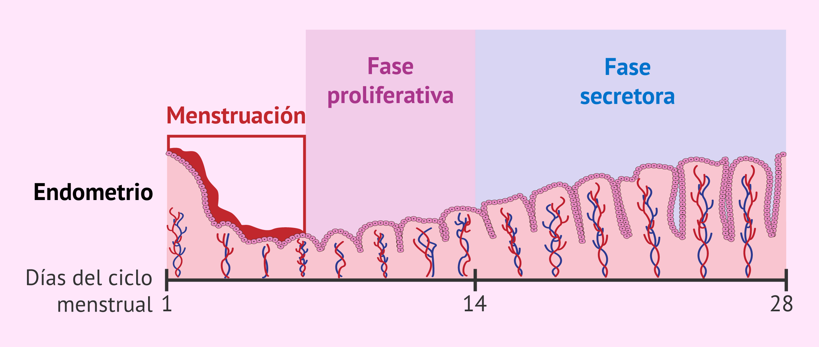
Fase lútea y útero
¿Qué ocurre en el endometrio en la fase lútea?
Durante la fase lútea y gracias a la progesterona liberada por el cuerpo lúteo, el endometrio se hace secretor (fase secretora) y produce ciertas sustancias para prepararse para una posible implantación.
Si no hay fecundación y embarazo, la bajada de los niveles de estrógenos y progesterona (por la desintegración del cuerpo lúteo) desencadenará que el endometrio se desprenda al final de la fase lútea.
Notes:
En primer lugar, es importante recordar que el revestimiento uterino se ha desprendido al inicio del ciclo menstrual con la menstruación. No obstante, el endometrio pasa por una fase proliferativa y crece de nuevo a lo largo de la fase folicular ovárica.
Ahora, durante la fase lútea y gracias a la progesterona liberada por el cuerpo lúteo, el endometrio se hace secretor (fase secretora) y produce ciertas sustancias para prepararse para una posible implantación.
Si la mujer no se queda embarazada, la bajada de los niveles de estrógenos y progesterona (por la desintegración del cuerpo lúteo) desencadenará que el endometrio se desprenda al final de la fase lútea.
No obstante, como hemos mencionado, si la mujer se queda embarazada, el cuerpo lúteo se mantiene gracias a la hCG producida por el embrión y secretará progesterona para dar soporte al embarazo temprano. Debido a esto, los niveles de progesterona no decaen y, por ello, la menstruación no se produce y los ciclos menstruales cesan durante el embarazo.

Slide 12
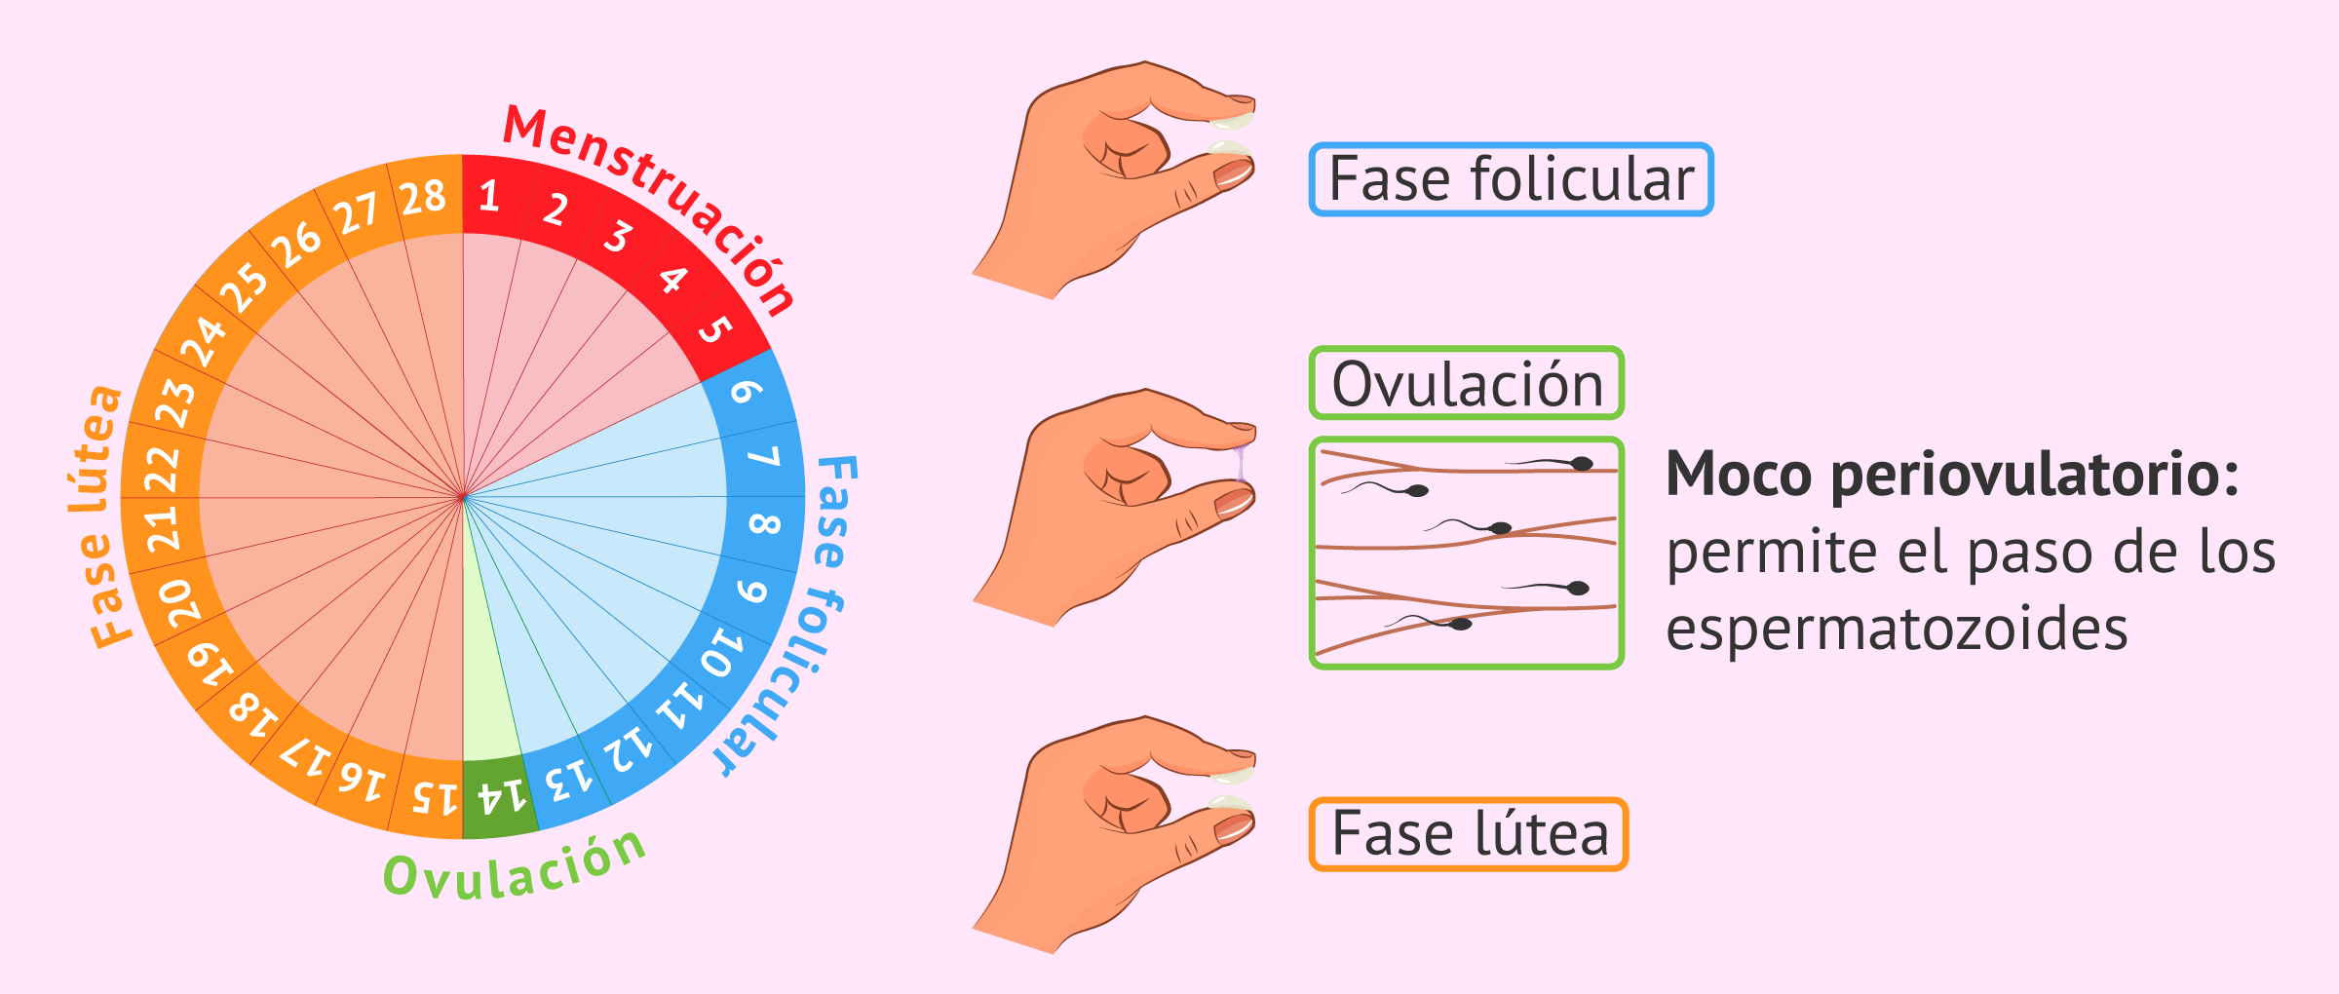
CICLO CERVICAL
El moco cervical cambia a lo largo del ciclo menstrual y se puede reconocer en sus diferentes etapas por su textura o color. A continuación, se describen las principales etapas del ciclo cervical:
Ciclo temprano: Durante la menstruación, no hay moco cervical
Posperiodo: Puede haber poco o ningún flujo, pero pronto puede aparecer un líquido pegajoso
Preovulación: El líquido pegajoso se vuelve más ralo y turbio, y finalmente se vuelve viscoso y se parece a las claras de huevo
Ovulación: El líquido cervical está muy húmedo y viscoso, y se puede estirar más de dos centímetros entre los dedos
Posovulación: El líquido cervical se seca y puede parecer turbio al principio, luego se vuelve más espeso
Preperiodo: El flujo puede tener una consistencia similar a la de un pegamento
Notes:
El flujo vaginal es entendido como el fluido que se encuentra en la vagina.
Este flujo vaginal está compuesto principalmente por el moco cervical y, además, contiene microorganismos y células que va "arrastrando". La principal función del flujo vaginal es la de prevenir infecciones y mantiene protegida, limpia y húmeda la vagina para evitar irritaciones. De este modo, la presencia de flujo vaginal es natural, normal y necesaria para mantener la salud íntima.
Durante la edad reproductiva de la mujer, el fluido vaginal tendrá cambios normales a lo largo del ciclo menstrual, debido a las variaciones hormonales que se dan lugar.
omo hemos mencionado, el flujo vaginal es diferente en aspecto y cantidad según el momento del ciclo menstrual en el que se encuentre la mujer. La razón es que el fluido vaginal está formado, en gran parte, por el moco cervical, el cual experimenta cambios a lo largo del ciclo en respuesta a las variaciones hormonales:
En los últimos días de menstruación, el moco cervical es aún escaso. No obstante, a medida que avanza la fase folicular del ciclo menstrual y aumentan los estrógenos, habrá más cantidad de flujo cervical pegajoso, opaco y, más o menos, cremoso o viscoso.
Cuando la ovulación se aproxima, la mujer notará una mayor cantidad de flujo vaginal, ya que el moco cervical aumenta. Este tendrá un aspecto transparente, resbaladizo y elástico. Por ello, el moco cervical periovulatorio se parece a la clara de huevo cruda. Esta consistencia del moco cervical permite la entrada de los espermatozoides y facilita su ascenso hasta las trompas de Falopio.
En la fase lútea postovulatoria el flujo vaginal será de nuevo escaso y pegajoso.

Slide 13
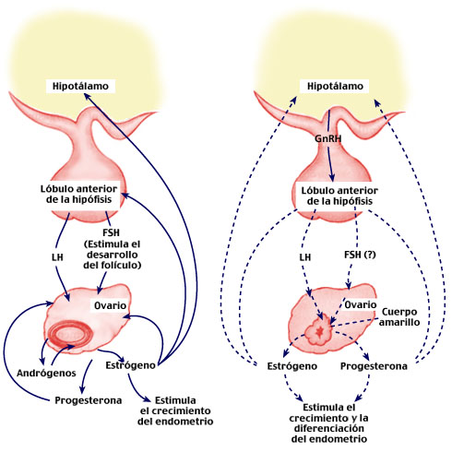
REGULACIÓN HORMONAL DE LA REPRODUCCIÓN
La producción de las hormonas sexuales femeninas como el 'estradiol' y la 'progesterona' están reguladas por un sistema en el que participan el ovario, la hipófisis anterior y el hipotálamo

Slide 14
Regulación Hormonal Femenina
Eje Hipotálamo-Hipófisis-Ovarios
Feedback positivo y negativo: Estrógenos y LH en la ovulación.
Relación entre ciclos hormonales y función uterina.

Slide 15
Caso Clínico: Osteoporosis Postmenopáusica
Paciente mujer postmenopáusica con osteoporosis.
- Causa: Disminución de estrógenos y pérdida de densidad ósea.
- Intervenciones kinesiológicas:
- Ejercicios de resistencia para estimular la densidad ósea.

Slide 16
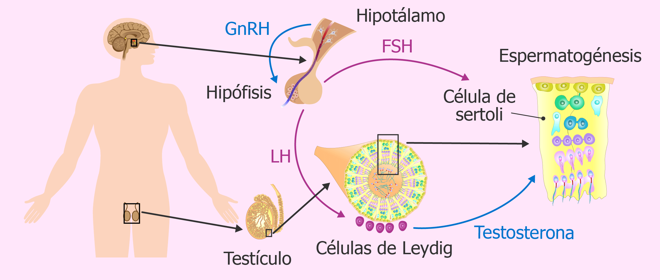
CONTROL HORMONAL MASCULINO
La LH que libera la hipófisis, al llegar al testículo, actúa sobre las células de Leydig. Estas células se localizan en el intersticio testicular, entre los túbulos seminíferos donde se producen los espermatozoides, y su función es producir testosterona.
La FSH, también liberada por la hipófisis, estimula la espermatogénesis al ejercer su acción sobre las células de Sertoli, envolviendo a las células germinativas o espermatogonias para nutrirlas, protegerlas y favorecer su desarrollo hasta espermatozoide.
Por otro lado, estas células convierten parte de la testosterona producida por las células de Leydig en estrógenos y sintetizan una proteína especializada, la proteína transportadora de andrógenos (ABP), que fija la testosterona en el testículo facilitando su acción en la espermatogénesis.
Notes:
En el hombre, la producción de espermatozoides (espermatogénesis) y de testosterona en el testículo está controlada por las hormonas LH y FSH, liberadas por la hipófisis gracias a la acción de la hormona hipotalámica GnRH.
La FSH ejerce su acción en las células de Sertoli, que se encuentran en los túbulos seminíferos del testículo para permitir el correcto funcionamiento de la espermatogénesis. Por otro lado, la LH actúa sobre las células de Leydig, que se localizan en el intersticio testicular, fuera de los túbulos seminíferos. Estas células son las encargadas de producir testosterona, el andrógeno que favorece la espermatogénesis en el testículo y desempeña también importantes funciones en otros órganos del cuerpo.
Función de las hormonas masculinas
La función testicular está controlada por el eje hipotálamo-hipófiso-testicular. La hormona liberadora de gonadotropinas (GnRH) es la encargada de controlar las hormonas producidas por la hipófisis, la hormona foliculoestimulante (FSH) y la hormona luteinizante (LH). Éstas, a su vez, se encargan de que el testículo cumpla sus dos funciones básicas: su función endocrina, que es producir testosterona, y la exocrina, producir espermatozoides.
La LH que libera la hipófisis, al llegar al testículo, actúa sobre las células de Leydig. Estas células se localizan en el intersticio testicular, entre los túbulos seminíferos donde se producen los espermatozoides, y su función es producir testosterona, la hormona sexual masculina por excelencia.
La testosterona es esencial para el desarrollo de los caracteres sexuales secundarios masculinos, el funcionamiento de la próstata, las vesículas seminales y otras glándulas accesorias, así como para otras funciones importantes del organismo.
Asimismo, la FSH, también liberada por la hipófisis, estimula la espermatogénesis al ejercer su acción sobre las células de Sertoli, que se localizan en los túbulos seminíferos envolviendo a las células germinativas o espermatogonias (células precursoras de espermatozoides) para nutrirlas, protegerlas y favorecer su desarrollo hasta espermatozoide.
Por otro lado, estas células convierten parte de la testosterona producida por las células de Leydig en estrógenos y sintetizan una proteína especializada, la proteína transportadora de andrógenos (ABP), que fija la testosterona en el testículo facilitando su acción en la espermatogénesis.
A pesar de que la testosterona estimula la espermatogénesis, si se produjera en cantidades elevadas podría llegar a impedir la producción de espermatozoides. Por lo tanto, para asegurar una correcta regulación hormonal, cuando se han alcanzado niveles adecuados de testosterona, esta hormona debe actuar sobre el hipotálamo y la hipófisis para bloquear la producción de GnRH, LH y FSH.

Slide 17
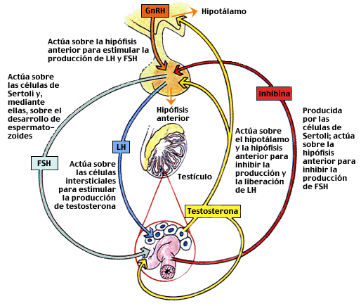
REGULACIÓN HORMONAL DE LA REPRODUCCIÓN
La producción de las hormonas sexuales masculinas como la testosterona está regulada por un sistema en el que participan el testículo, la hipófisis anterior y el hipotálamo. La hormona luteinizante (LH) estimula la producción de testosterona por las células de Leydig ubicadas en el espacio intersticial de los túbulos seminíferos del testículo.
Un aumento excesivo de esta hormona produce por retroalimentación negativa a nivel del hipotálamo una reducción de la secreción de GnRH (factor liberador de hormona luteinizante ) y una reducción en la secreción de LH por la hipófisis.

Slide 18
Regulación Hormonal Masculina
Eje Hipotálamo-Hipófisis-Testículos.
Hormonas involucradas: GnRH, FSH, LH, testosterona.
Producción de espermatozoides:
Relación entre FSH, células de Sertoli y testosterona.

Slide 19
Caso Clínico: Sarcopenia por Hipogonadismo
Paciente hombre con sarcopenia secundaria a hipogonadismo.
- Impacto: Disminución de testosterona y masa muscular.
- Intervenciones kinesiológicas:
- Ejercicios para prevenir pérdida de fuerza y masa muscular.

Slide 20
Cierre y Relación Clínica
- Hormonas y su impacto en músculos y huesos.
- Reconocer alteraciones hormonales en la evaluación kinesiológica.
Preguntas:
¿Cómo afectan los desequilibrios hormonales los objetivos terapéuticos?

